Slide 1
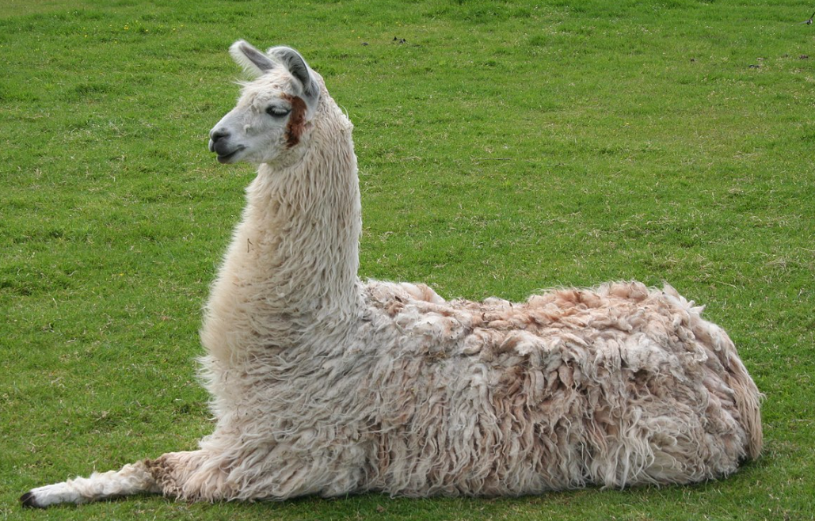
Large Language Model
RAG
Retrieval

Slide 2
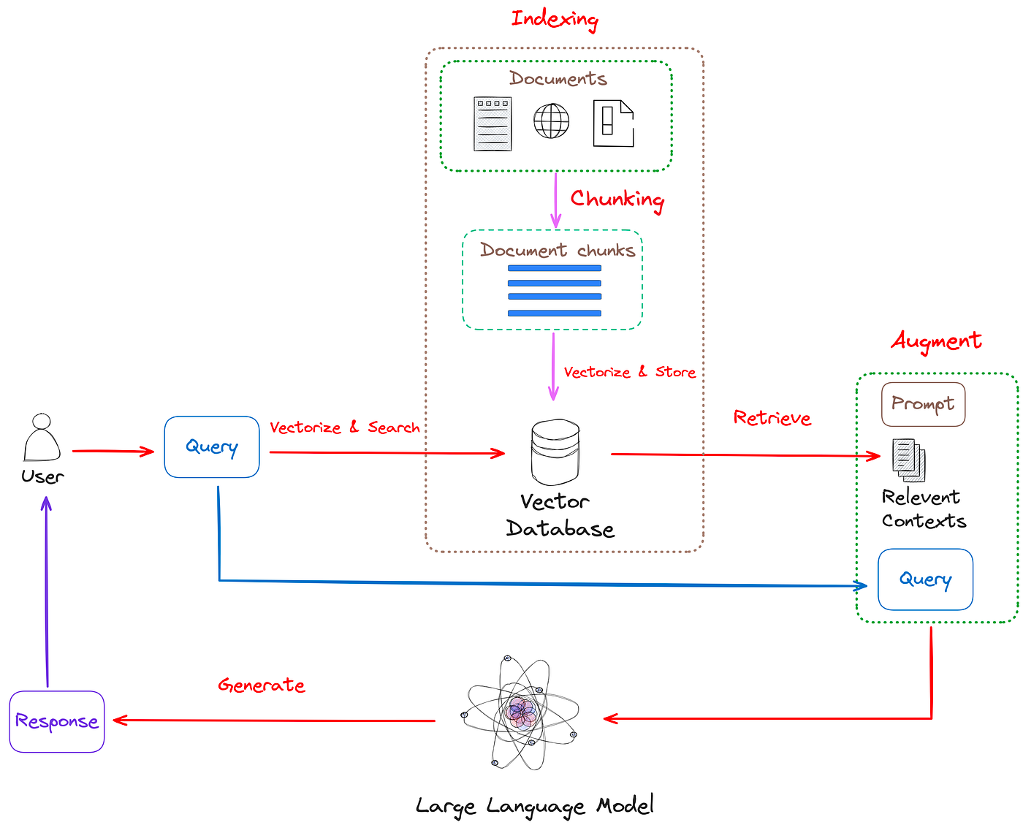
Architecture

Slide 3
Calcul des distances
Après chainage des transformers précedents
Chunk
Embedding
Il faut poser une question au RAG
On applique également un embedding sur la question
Puis il faut mesurer des distances
Avec une les modèle et algorithmes de distance vu précédemment
Puis il faut choisir les vecteurs les plus proches
Modèle de type kNN

Slide 4
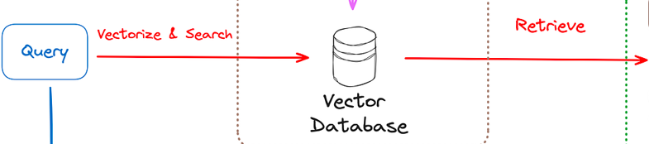
Vectorisation du prompt
Le prompt est également vectorisé
En direct

Slide 5
Nearest Neighbors
Le k-NN est le diminutif de k Nearest Neighbors
C’est un algorithme qui peut servir autant pour la classification que la régression
Son principe est de choisir les k données les plus proches du point étudié afin d’en prédire sa valeur

Slide 6
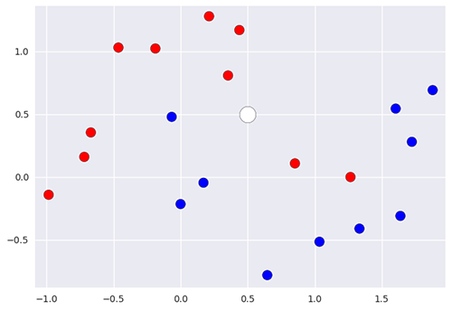
Explication
Quelle est la classe de la nouvelle données (en blanc) ?

Slide 7
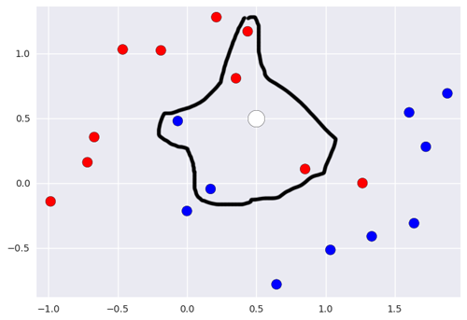
knn
Nous allons regarder la distance avec les k voisins les plus proches
Ici 5
Rouge

Slide 8
Algorithmes
Il existe plusieurs algorithmes knn
Brute Force
Etablit la distance entre tous les points
Très bon, mais très couteux pour les gros datasets
O(n²)
KDTree
Elimine des distances
Si A est loin de B et B proche de C alors A est loin de C
O(n.log(n))
BallTree
Sépare les données en partitions
Peut être très efficace ou très inneficace
Par défaut sklearn essaie de choisir le meilleur

Slide 9
Modèle
import sklearn.neighbors as nn
model = nn.KNeighborsClassifier(n_neighbors=3)
model.fit(xtrain, ytrain)
model.score(xtest, ytest)

Slide 10
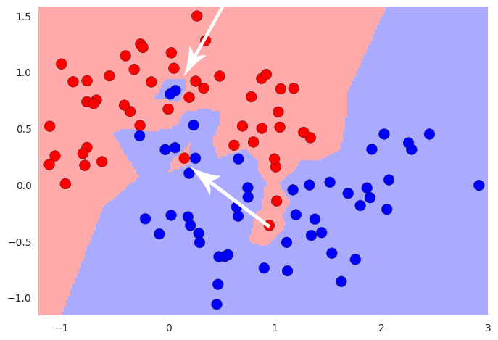
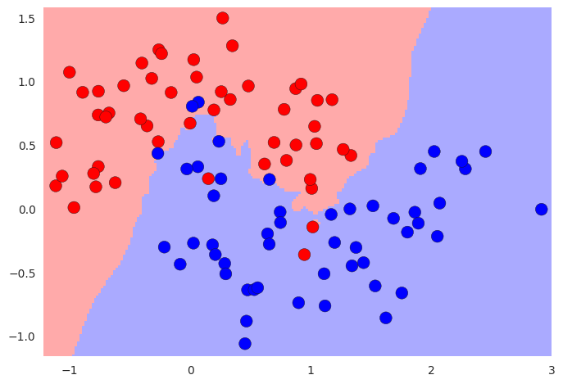
Problème détecté
Si k est trop faible nous obtenons
Nous aurions préféré
Pour cela nous sommes passé à k=5

Slide 11
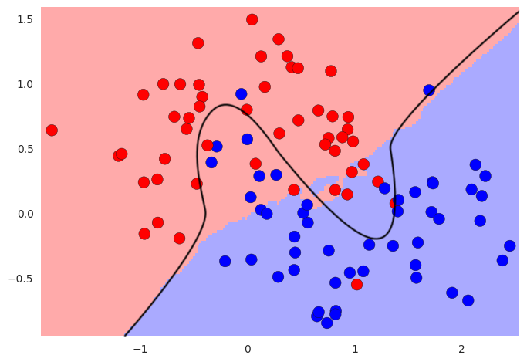
Biais vs Variance
Avec k=5 notre modèle est plus indépendant du training set
Nous avons augmenté la variance
Cependant plus k est grand plus l’erreur sera grande
Nous avons introduit un biais
Avec k=1 la variance sera plus faible, l’erreur également
Par exemple pour k=12
Le biais est énorme

Slide 12
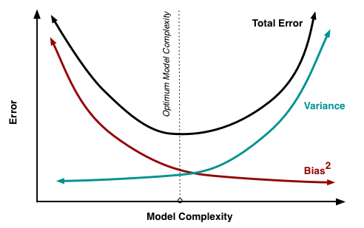
Décomposition de l’erreur
L’erreur peut s’écrire
Err(x)=Biais²+Variance+Erreur Irréductible

Slide 13
Retrieval
Le retrieval consiste à parcourir la BD de vecteurs pour trouver les vecteurs les plus proche du prompt
Modèle kNN : k Nearest Neighbors
Framework Scikit-learn ou np.vstack
Nécessite d'être rapide
GPU recommandé
k varie de 1 à quelques dizaines
Le Retrieval retourne donc une liste de vecteurs triés avec les scores

Slide 14
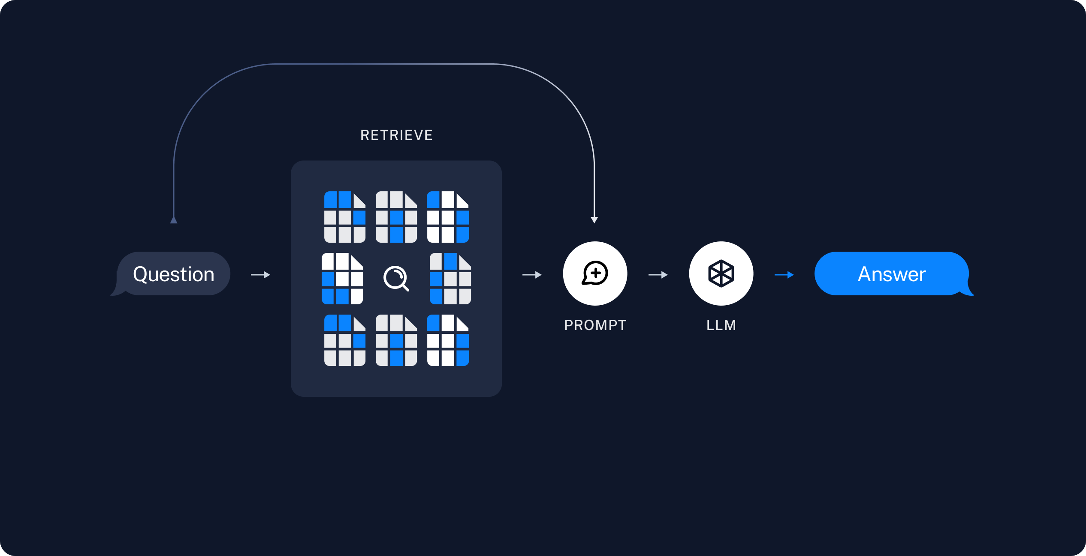

Slide 15
Scores
Les meilleurs vecteurs sont retournés
Triés par score
cosine_similarity(query_embedding, np.vstack(embeddings))
Très rapide
Gestion de la précision de la réponse
Meilleure gestion des hallucinations
Si le meilleurs score est trop faible
Je ne sais pas !

Slide 16
Retrieval léger
Récupération des métadata
Récupération du chunk
Pas de LLM
Cas d'utilisation
Chatbot
Moteur de recherche

Slide 17
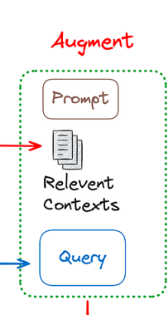
Retrieval augmenté
Il est possible de retrouver les chunks et de les réinjecter dans le prompt du LLM
Retour d'une réponse augmentée
Dépendant du k de kNN
Combien prendre de k?

Slide 18
Injection des embeddings
Les vecteurs sont plus légers que les documents originels
Plutôt que de réinjecter les chunks dans le prompt il est possible de réinjecter directement les vecteurs
Nécessite d'être embedder avec un modèle compatible
Mistral AI compatible uniquement avec mistral-embed
Propriétaire à chaque modèle

Slide 19
Augmentation
Les vecteurs injectés représentent le contexte du LLM
La réponse du LLM est une augmentation

